Slide 1
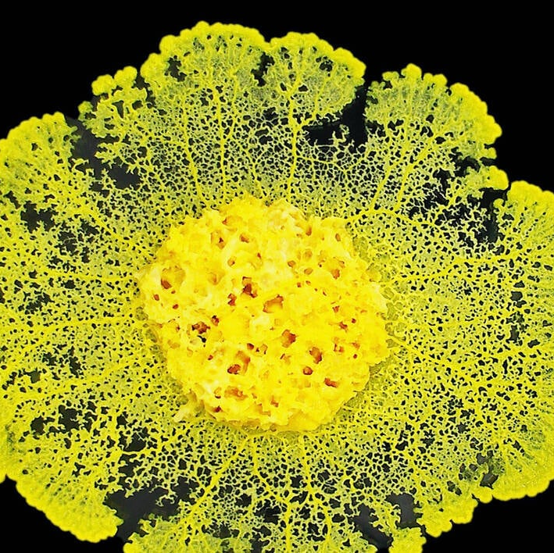
Croissance d'un blob en laboratoire
Ignorez cette diapo quand vous faîtes des modifications je la changerais manuellement.
Amanallah Adame
Arthur Bonnault
Hillary Lutchimee Rangasamy
SCFO21-6
Dynamic G4

Slide 2
Sommaire
Thématique
Question Principale
Modèle
Résultats obtenus
Analyse des résultats + extensions possibles

Slide 3
Thématique
Physarum polycephalum ;
Unicellulaire ;
Milieux frais et humides ;
Pas de système nerveux mais... ;
Peut partager de l'information avec d'autres blobs ;
S'étend et crée des réseaux complexes.

